Slide 1



Formation
Allegro-Obsdeb
Notes:
Allegro-ObsDeb : saisie et archivage des données
Rappel sur des concepts halieutiques :
Les observations sont basées sur les espèces commerciales (≠ espèces scientifiques)
Un métier = engins pour cibler « une espèce »
Temps de pêche navire (durée lors des séances de pêches du navire) ≠ temps de pêche de l’engin (correspond au temps d’immersion de l’engin et peut être supérieur au temps de pêche)
On ne gère pas les captures accidentelles et les rejets
Stratification de plan d’échantillonnage en plusieurs niveaux : unités d’observations (ports ou ensembles de ports proches les uns des autres) – unités d’échantillonnages – portefeuilles -….
Amène au final au plan d’échantillonnage
Guichet harmonie : assistance et support harmonie, ne pas hésiter à les contacter si questions ou blocages

Slide 2
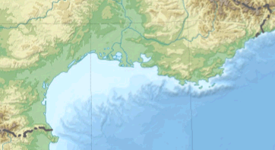
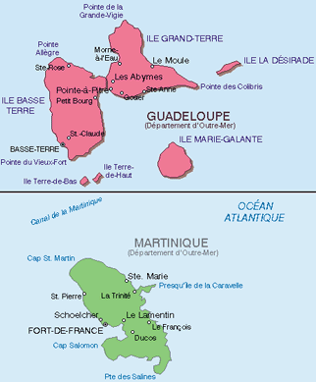
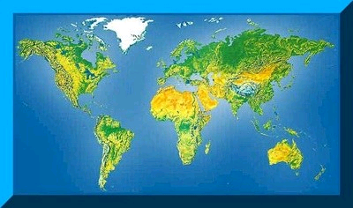
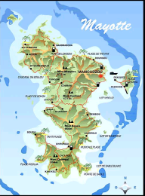
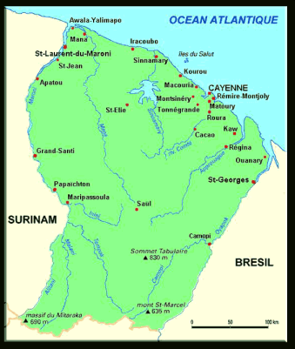
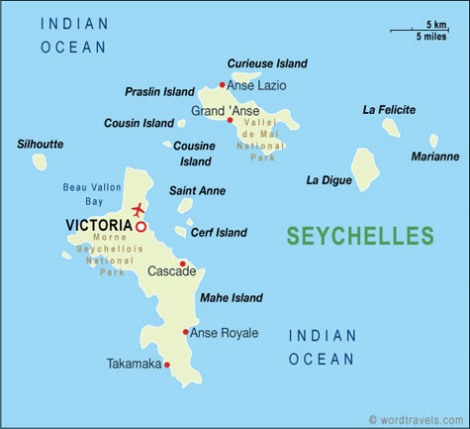
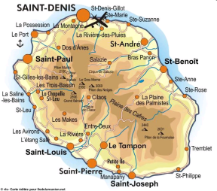
Guadeloupe
Contextes d'utilisation du logiciel
Méditerranée
Martinique
Mayotte
Guyane
+ Seychelles
La Réunion
Séminaire du réseau d’observation SIH – 10-12-2013

Slide 3
Objectif d’Obsdeb
Estimation des efforts de pêche et des productions des navires de pêche
Contextes d'utilisation :
  Ifremer / France : Pêche professionnelle de moins de 12 mètres dans les régions : Méditerranée continentale, La Réunion, Martinique, Guadeloupe, Guyane et Mayotte. Besoin réglementaire de la DPMA pour l'union européenne ;
  SFA / Seychelles : Pêche artisanale des Seychelles ;

Slide 4

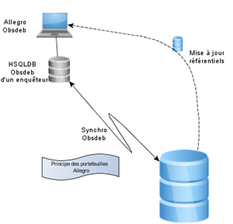
Faits marquants
Juin 2014 : nouvel outil pour saisir les données Obsdeb : Allegro-Obsdeb
Février 2015 : nouvelle version intégrant la synchronisation avec la BDD Harmonie
Septembre 2016 : Version compatible
avec gestion des paquets SFA
Harmonie

Slide 5
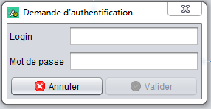
Démarrage
Fichier d'installation sur :
http://sih.sfa.sc
Au lancement d’Allegro, demande d’authentification avec le login réseau

Slide 6
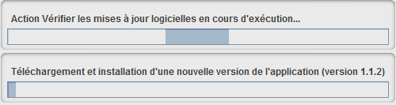
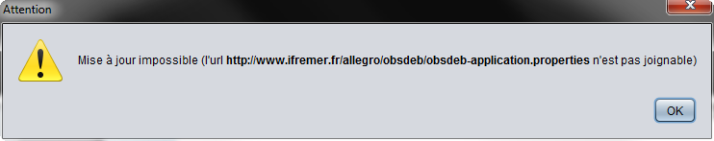
Démarrage – Mise à jour version logiciel
  Le logiciel se met à jour automatiquement dès qu'il détecte qu'une nouvelle version de l'outil est disponible.
  L‘outil peut se relancer plusieurs fois.
  Lorsqu'on n'est pas sur le réseau, on obtient un message indiquant qu'il n'est pas possible de vérifier les mises à jour. Ca n'empêche pas l'utilisation de l‘outil.

Slide 7
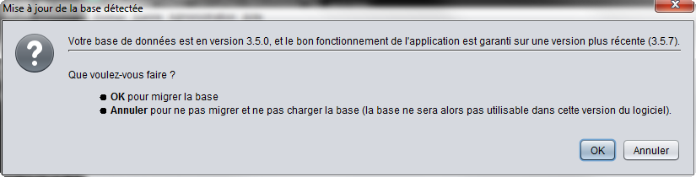
Démarrage – Mise à jour base de données
  Le logiciel détecte automatiquement si la structure de la base de données doit être mise à jour par rapport à la version du logiciel.
  C'est nécessaire et obligatoire pour garantir le bon fonctionnement de l'applicatif.
  Si on refuse de faire cette migration, les données ne pourront pas être visualisables dans l'outil.
  Les seules possibilités sont :
    Utiliser une ancienne version de l'outil
    Accepter la migration

Slide 8
Démarrage – Résumé
  Les mises à jour peuvent concerner :
  Le logiciel
  La structure de la base
  Normalement, il faut accepter toute demande de mise à jour !!!!

Slide 9
Les différents types de collecte
Observation
Enquête opportuniste
Plan d’échantillonnage : oui
3 à 4 sorties par semaine,
chaque jour un port différent
qui est tiré au sort
On évite d’aller deux fois
de suite dans le même port
Plan d’échantillonnage : non
Rencontre dans un autre lieu.
Exemple : un second port visité
après le celui qui est prévu
Pas de contrainte
Ces 2 types de collecte constituent l’entrée principale de l’écran d’accueil

Slide 10
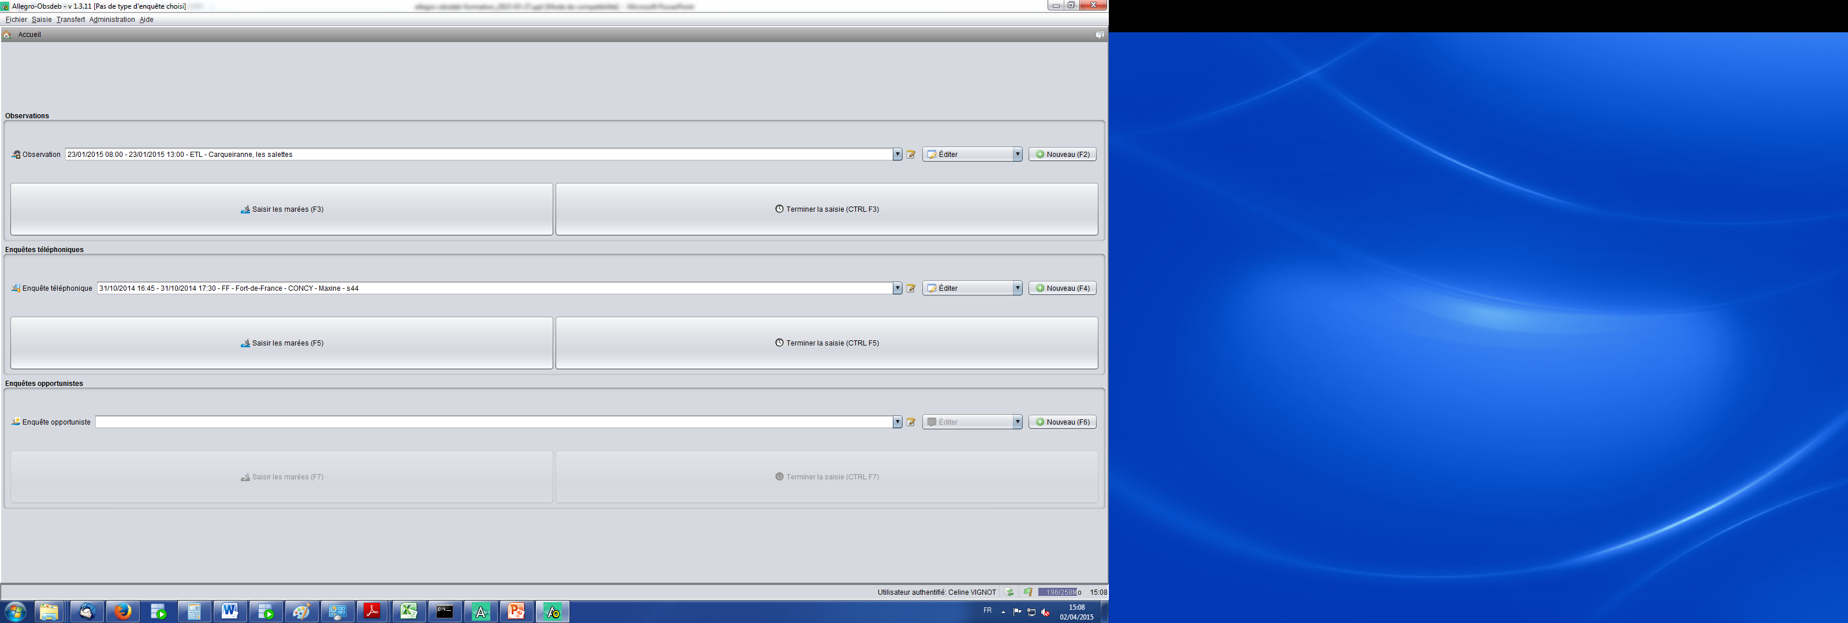
Ergonomie générale - Accueil

Slide 11
Saisie - Observation

Slide 12
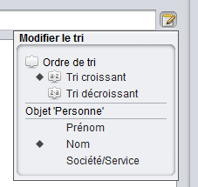
Ergonomie générale – Listes déroulantes
  Sur chaque élément de type liste, il est possible de :
  Modifier l'ordre des champs affichés dans la liste (lorsqu'il y a plusieurs champs)
  Modifier l'ordre de tri des éléments de la liste

Slide 13
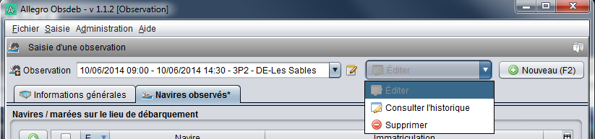
Ergonomie générale – Sélection d'élément et actions
Les éléments à modifier sont sélectionnables dans des listes déroulantes
Les actions possibles sur l'élément sélectionné sont celles qui apparaissent dans la liste déroulante des actions, ou à partir d'un bouton à côté de cette liste

Slide 14


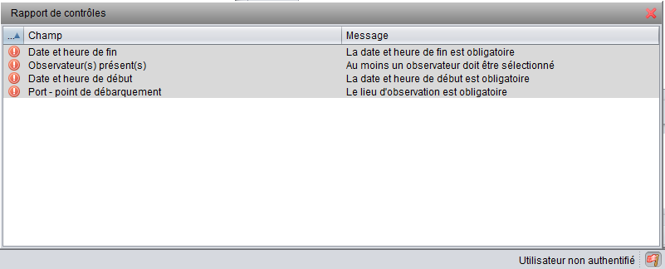
Ergonomie générale – Champs obligatoires
  Les champs obligatoires sont indiqués par un warning en rouge dans les formulaires ou un astérisque dans les tableaux :
  L'enregistrement n'est pas possible tant qu'un champ obligatoire n'est pas renseigné (boutons grisés).
Un drapeau indique les problèmes sur un écran
→ Cliquer pour avoir le détail
Notes:
Drapeau en bas à droite : vérification de la conformité des saisies avant validation et passage à l'étape suivante.
De façon générale :
icône rouge : information obligatoire manquante, impossible de passer à l’étape suivante,
icône orange : avertissement non bloquant.
Icône vert : on peut passer à la suite

Slide 15
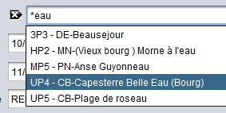
Ergonomie générale – Recherche dans les listes
  Fonctionnalités de recherche dans les listes :
    On tape les premières lettres, ça filtre directement les éléments dans la liste
    Caractère « * » pour rechercher un élément contenant une chaîne de caractère. Par exemple, « *on » filtrera tous les éléments contenant "on" (et non uniquement ceux commençant par « on »)
  Il n'y a pas de distinction entre les majuscules et les minuscules
  Si on sélectionne un élément dans la liste, il faut utiliser la touche "Entrée" ou cliquer sur l'élément pour qu'il soit réellement affecté au champ
Notes:
Attention : bien penser à valider avec la touche « Entrée » sinon aucune sélection

Slide 16
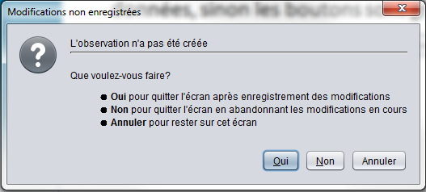
Ergonomie générale - Enregistrement
  Dans la plupart des cas, il faut cliquer sur un bouton pour enregistrer les informations saisies sur un écran (s'il n'y a pas de problème sur les données, sinon les boutons sont grisés).
  Exception : dans les tableaux des captures et des débarquements, les lignes saisies sont enregistrées automatiquement (pour éviter la perte d'informations)
Quitte l'écran avec un message pour enregistrer les données si elles n'ont pas été sauvegardées
Enregistre les données
sans quitter l'écran
Enregistre les données
et passe à l'étape suivante dans le cadre d'une saisie "classique" des données
Notes:
Les doubles chevrons verts sont le plus court chemin vers la fin de la saisie, suivre les chevrons verts afin d'avoir une saisie intuitive.

Slide 17
Saisie – Sélection Navire

Slide 18
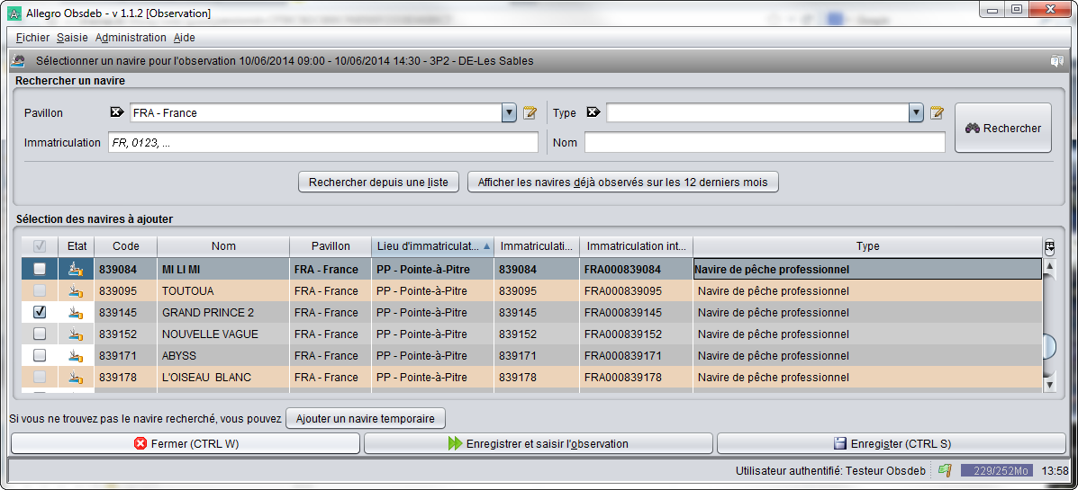
Sélection des navires
  La liste des navires qui s'affiche dans le tableau "Sélection des navires à ajouter" ne contient que les navires sur lesquels l'utilisateur a les droits
Déclenche la recherche des navires selon les critères saisies.
EX : 012 dans immatriculation recherchera tous les navires contenant 012 dans leur immatriculation internationale ou nationale.
Comportement différent de la recherche sur les listes (avec *)
Permet d'ajouter une liste de navire d'après leur immatriculation (liste venant d'Excel par exemple)
Les lignes en orange correspondent aux navires déjà associés à l'observation / l'enquête
  Le tableau se vide à chaque recherche appliquée ou lorsqu'on enregistre
  Les navires ajoutés lors d'une recherche sont par défaut cochés pour être ajoutés à l'élément (warning si on en demande d'en ajouter plus de 50)
Permet d'afficher uniquement les navires déjà observés sur les 12 derniers mois sur le lieu d'observation.
Ce sont les navires qu'on retrouve par défaut s'il n'y a aucun navire sur l'observation
Notes:
Possibilité de sélectionner les bateaux par :
- sélection exhaustive de tous les bateaux,
- depuis une liste,
- d'après une prédocumentation (choix précédent de l'utilisateur).

Slide 19
Sélection des navires – saisie classique
1/ Le tableau contient les navires observés durant la période définie dans la configuration (12 derniers mois)
2/ On sélectionne parmi ces navires ceux qu'il faut ajouter et on clique sur enregistrer
3/ Les navires sont ajoutés à l'observation et le tableau se vide
4/ On recherche un navire ne faisant pas partie de la prédocumentation et on enregistre
5/ On peut faire cette opération plusieurs fois avant de quitter l'écran
NB : si on veut repartir des navires de la prédocumentation pour compléter une saisie, il suffit juste de cliquer sur le bouton de recherche : le tableau sera alors initialisé avec tous les navires de la prédocumentation mais seulement ceux qui ne sont pas déjà sur l'observation seront cochés (les autres apparaîtront en orange et ne seront pas cochés)

Slide 20
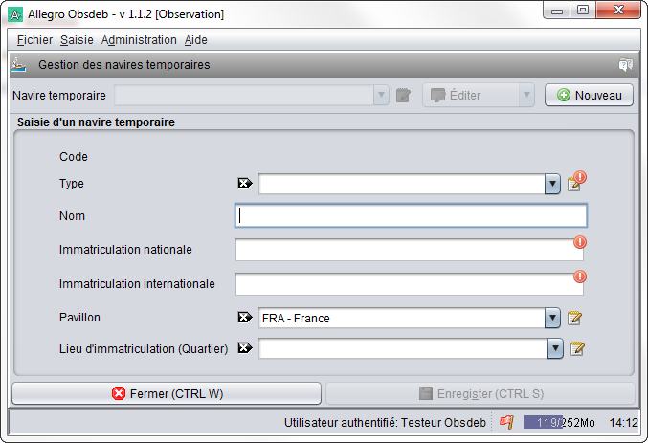
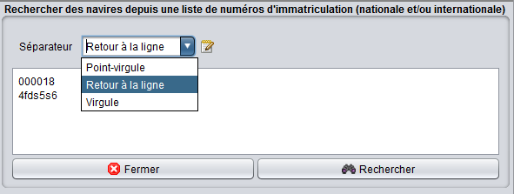
Sélection des navires – Ajout depuis une liste et navires temporaires
Possibilité d'ajouter un navire temporaire pour ne pas rester bloqué.
Attention, il devra être remplacé par un navire du référentiel au moment de la synchronisation
Possibilité de copier une liste d'immatriculations nationales ou internationales pour désigner les navires.
On peut utiliser plusieurs séparateurs (liste pouvant venir de colonnes Excel).
ATTENTION, pas de message si l'un des navires n'est pas trouvé dans la liste

Slide 21
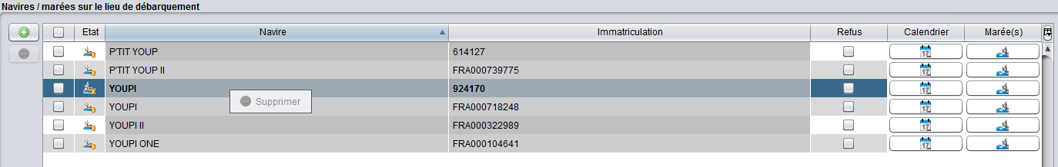
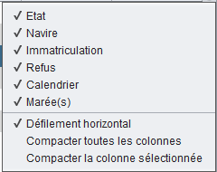
Ergonomie générale - Tableaux
La sélection d'éléments se fait par un clic sur la case à cocher (ou sur la ligne de titre pour tout (dé)sélectionner).
On peut avoir un fonctionnement sans case à cocher en modifiant la configuration de l'outil
Il est possible de trier le tableau sur une colonne en cliquant sur l'entête de la colonne (inversion de l'ordre de tri en cliquant une 2e fois)
On peut modifier la largeur des colonnes en cliquant à l'intersection et en redimensionnant la colonne en gardant le bouton de la souris enfoncé.
Certains colonnes ont une largeur fixe (colonne contenant un bouton ou une icône)
Les boutons permettent d'ajouter ou de supprimer les éléments du tableau
Un clic avec le bouton droit de la souris permet d'avoir accès à un menu contextuel pour effectuer des actions sur la ligne concernée
On peut choisir les colonnes affichées en cliquant sur l'icône à l'extrémité de la barre de titre
Notes:
On peut aussi compacter les colonnes pour toutes les faire apparaître à l’écran

Slide 22
Saisie – Marée

Slide 23
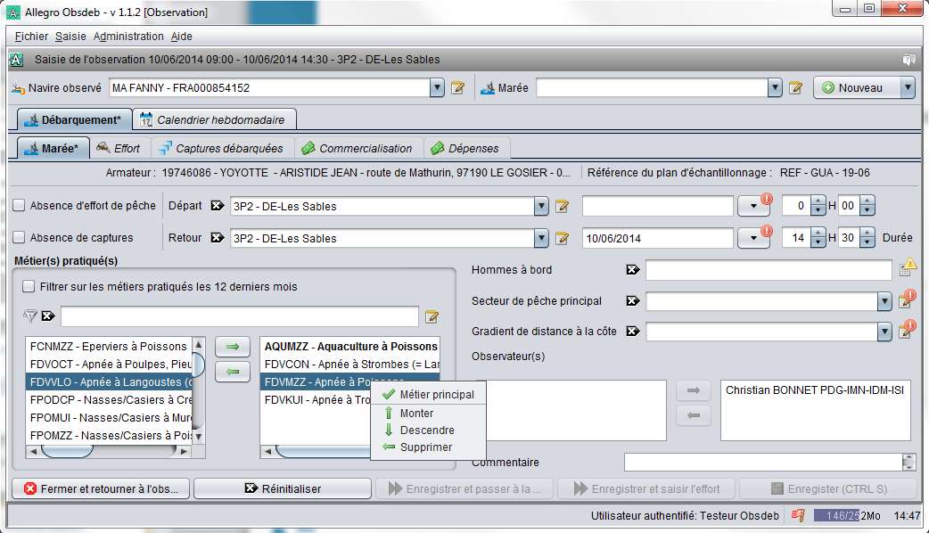
Saisie des marées
  Certaines options verrouillent l'accès aux onglets associés
  La saisie des efforts est inaccessible tant que la saisie sur la marée n'est pas terminée (idem ensuite pour capture vis-à-vis d'effort…)
  Certaines informations sont initialisées d'après les informations de l'observation :
  Le lieu de départ
  Le lieu de retour
  La date et l'heure de retour
  Réinitialiser permet de revenir aux valeurs initiales issues de l'observation
  Le métier principal est le premier métier de la liste (indiqué en gras), on peut le modifier par le menu contextuel
Notes:
On peut ajouter 1 ou plusieurs observateurs

Slide 24
Saisie – Effort

Slide 25
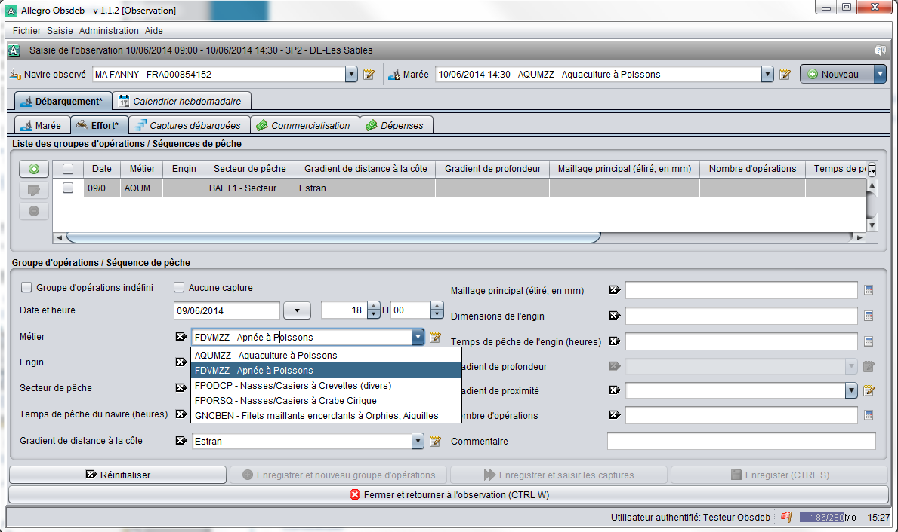
Saisie des efforts
  Tableau des différents groupe d'opérations.
  Le formulaire de saisie d'une opération se trouve sous le tableau. On y accède lors de l'ajout (bouton +) ou de l'édition (bouton Éditer)
  On retrouve les métiers de la marée.
  Les engins sont filtrés sur les métiers.
  Les métiers sans engins ne peuvent pas apparaître
Notes:
Champs optionnels à droite
Groupe d'opérations indéfini : quand on ne peut pas définir le groupe de chaque capture (pas de "vrai" détail).

Slide 26
Saisie – Capture

Slide 27
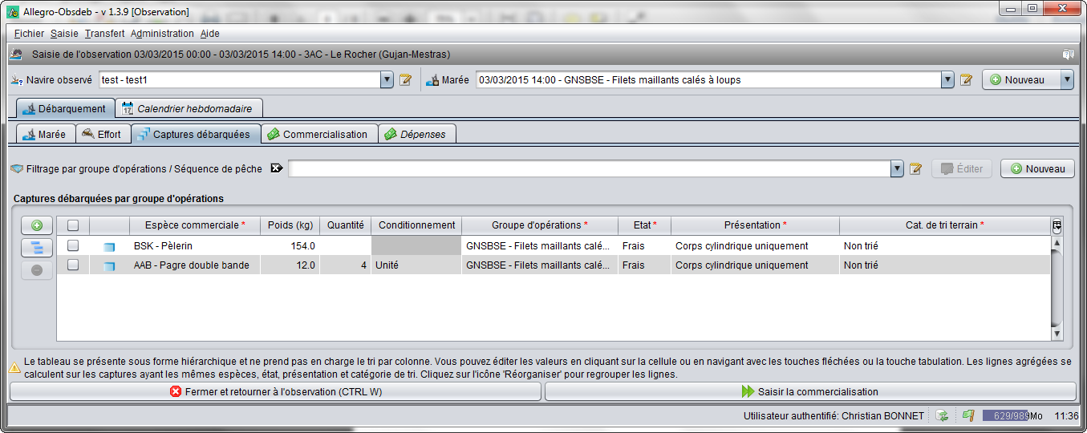
Saisie des captures
  On peut filtrer les captures selon un métier.
  Il s'agit uniquement d'un filtre et non d'une valeur par défaut appliquée aux lignes.
  On peut à tout moment changer de marée ou de navire observé.
  Attention, s'il n'y a pas de marée par exemple pour le navire choisi, on arrivera sur l'écran marée et non l'écran capture.
  Possibilité de réorganiser les lignes en les groupant par espèce, état, présentation, catégorie.
  Sur cet écran, l'enregistrement se fait automatiquement en cours de saisie
Notes:
* permet de faire une recherche en fonction de plusieurs caractères (par défaut, recherche par code).

Slide 28
Saisie – Commercialisation

Slide 29
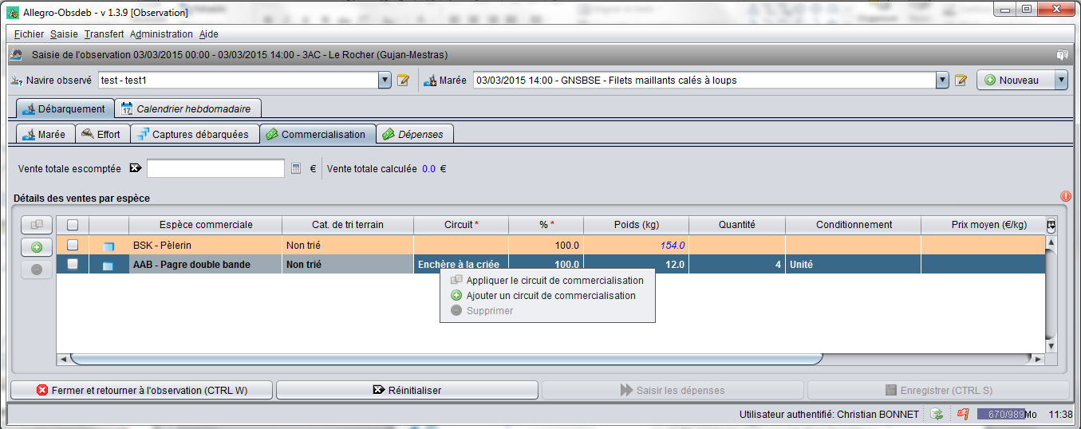
Saisie des commercialisations
  Regroupement par capture (lorsqu'il y a plusieurs circuits de commercialisation)
  Sur cet écran, l'enregistrement se fait automatiquement en cours de saisie pour ce qui est dans le tableau.
  Sinon il y a le bouton "Enregistrer" pour la vente totale escomptée (lorsque l'information est renseignée)
  Possibilité d'appliquer le circuit de commercialisation de la ligne sélectionnée à l'ensemble du tableau
Notes:
Possibilité de compacter les colonnes (icône à droite) afin d'observer toutes les colonnes dans barre déroulante.
Poids ou nombre obligatoire (l'un ou l'autre suivant les cas)
Clique droit sur la ligne pour pouvoir ajouter un circuit de commercialisation
Notion de conditionnement (pour la prochaine version) : changement d'unité selon les espèces (lot, douzaine, ...). Par défaut unité (1, 2, 3, …).
Dernier onglet Dépenses :
On peut inscrire le total estimé ou laisser le calcul automatique lorsqu'on rentre des informations (on doit avoir cependant une cohérence entre les deux)
Attention les cases blanches ne sont pas des 0

Slide 30
Saisie – Dépense

Slide 31
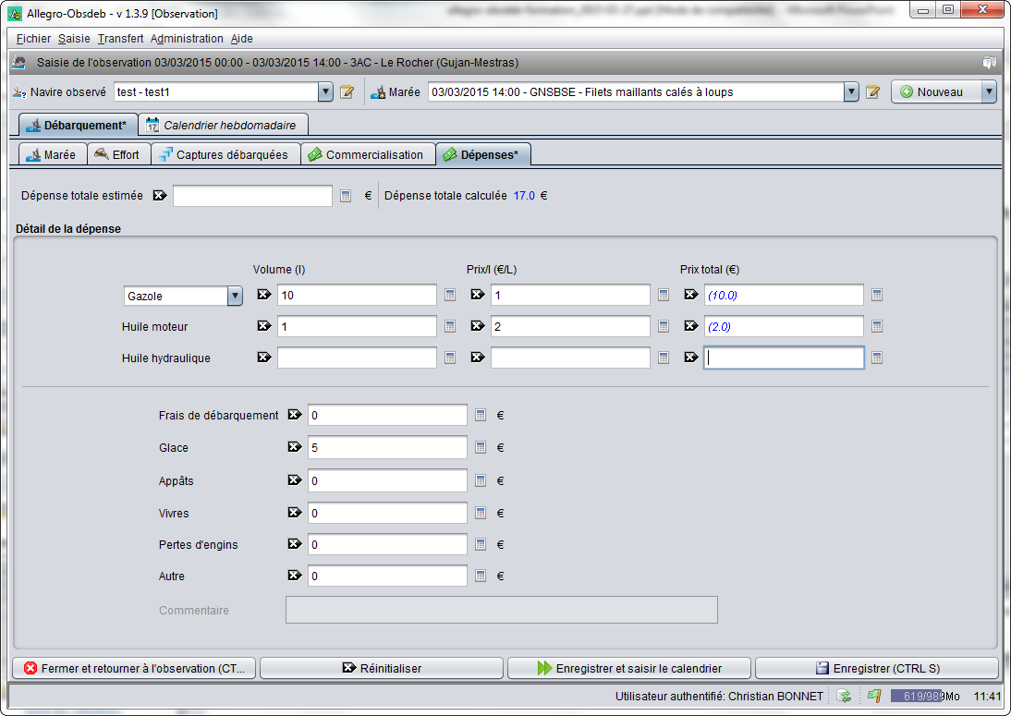
Saisie des dépenses
L’objectif de cet écran est d’avoir un coût total, et si possible un maximum de détails (à minima le carburant par ex.)
Indiquer le détail des coûts nuls sans coût global n’est pas pertinent
1
3
2
Il est possible de saisir (1) la dépense totale estimée, ou (2) le détail par poste
La dépense totale calculée (3) correspond à la somme des détails par poste

Slide 32
Saisie – Calendrier

Slide 33
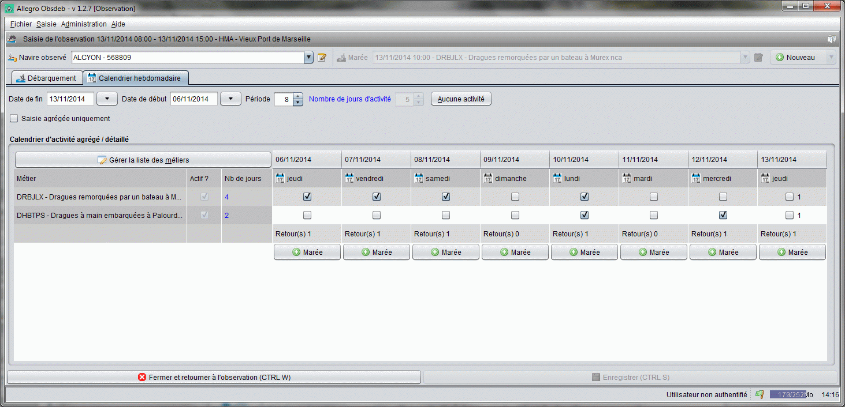
Saisie des calendriers
  Empêche la saisie des informations sur les jours
  Le lien avec les marées se fait dans les cellules en bas du tableau (si un métier a été coché)
  Possibilité de rechercher l'ensemble des métiers et non seulement ceux des observations du navire (liste initialisée)
Notes:
Métier principal : métier le plus important pour le pêcheur (ou il y passe le plus de temps). Attention aux cas particuliers, voir le choix le plus judicieux.
Double clique pour changer le métier principal.
Deux types de saisie : détaillée ou agrégée (si on ne connaît pas le détail de chaque jour).
Dans la version finale on à l’ajout d’un bouton + qui crée automatiquement les marées associées au jour

Slide 34

État des données saisies
  Une observation / une enquête peut avoir trois états possibles :
    Nouveau ou modifié au niveau local, sans avoir passé les étapes de validation pour être exporté
    Validé au niveau local et prêt à être exporté
    Synchronisé (exporté vers le système central ou importé du système central sans avoir été modifié au niveau local)
Changement d'état
en cas de modification
d'une donnée synchronisée
NB : la validation avec l'application de règles de contrôle interviendra dans les versions futures (version 2 ou +)

Slide 35

Synchronisation des données
Authentification
Importation des données centralisées
  Récupération des données des 24 derniers mois, selon les droits attribués
  Mise à jour optimisée (différentiel par rapport à votre base locale)
  Importer les données à un rythme régulier
  → éviter toute incohérence avec Harmonie

Slide 36
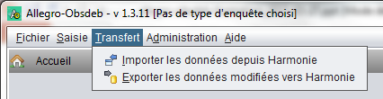
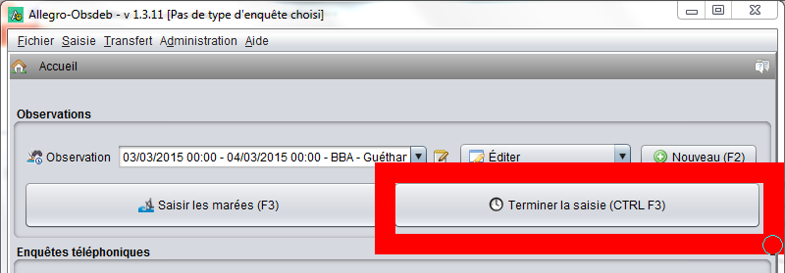
Synchronisation des données
Terminer la saisie des données

Slide 37
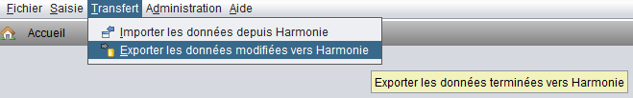
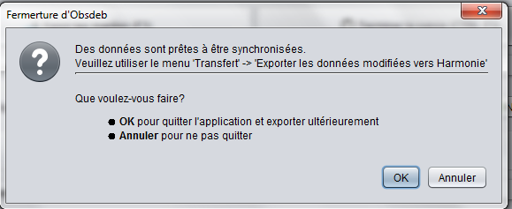
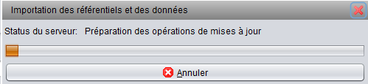
Synchronisation des données
Exporter les données vers Harmonie
  Transfert les données saisies (état ) dans la BDD Harmonie
  Exporter les données à un rythme régulier pour éviter toute perte de données
  A la fermeture de l’outil, message d’avertissement quand il existe des données terminées non exportées
  Mise à jour des référentiels nécessaire avant l’exportation

Slide 38
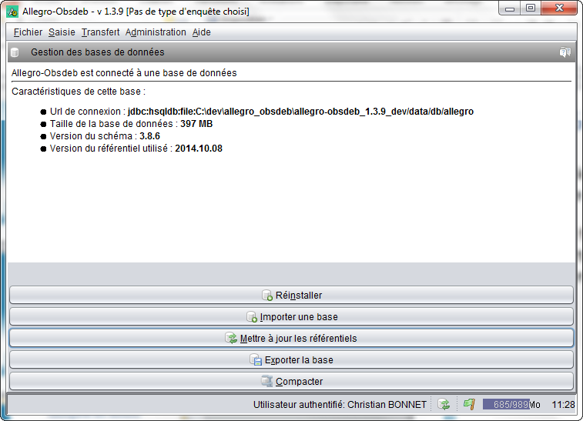
Export/Sauvegarde de la base de données locale
  Il est possible de sauvegarder la base locale (dans un fichier ZIP). Ca peut être demandé par le guichet en cas de problème.
  Pour cela, il faut utiliser les fonctionnalités d'administration de la base (exporter). On peut sauvegarder le fichier généré sur un emplacement réseau (lui-même sauvegardé).
  On peut ensuite Importer la base sauvegardée
  L'emplacement réseau peut être indiqué dans la configuration
  La sauvegarde peut être lancée par un double clic sur un programme

Slide 39
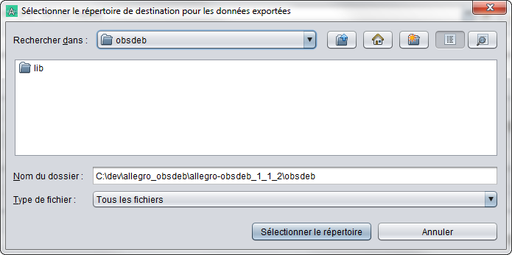
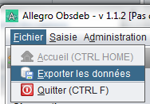
Export des données (fichiers texte)
  Il est possible d'exporter les données dans un format générique :
  On obtient plusieurs fichiers texte avec un séparateur décimal (visible depuis Excel)
  Ces fichiers peuvent servir de base pour des outils (synthèse, rapport…)
  Ces données ne peuvent pas être réimportées dans l'outil !!!

Slide 40

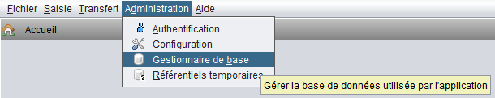
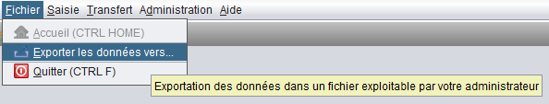
En résumé
Synchronisation des données avec Harmonie
  Exportation : Envoyer les données saisies vers Harmonie
  Importation : Récupérer les données d'Harmonie saisies par les autres (et les siennes)
Sauvegarder la base de données locale
  Permet de générer un fichier ZIP contenant la base locale
  Pour l'envoyer à quelqu'un en cas de problème
  Pour la sauvegarder si on ne peut pas synchroniser les données vers Harmonie
Exporter les données dans un fichier CSV
  Permet d'avoir des fichiers texte (Excel) contenant les données saisies

Slide 41
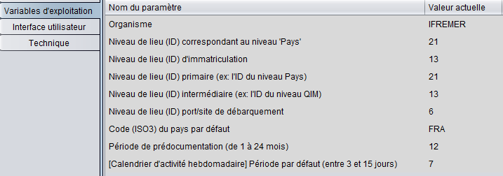
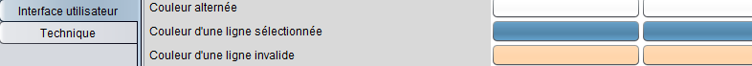
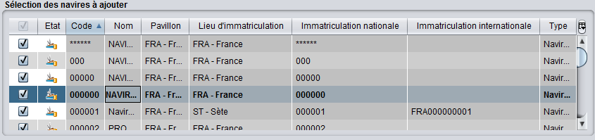

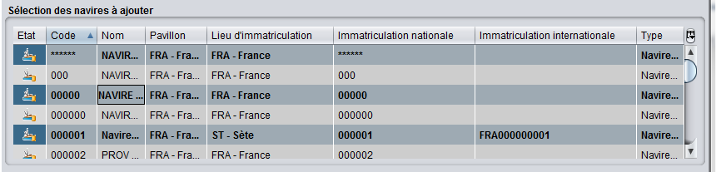
Paramétrages de l'applicatif
  Nombre de mois à prendre en compte pour la prédocumentation et nombre de jours du calendrier hebdomadaire par défaut.
  Ne pas changer les autres valeurs !!!
  Formats date et heure.
  Fonctionnement de la sélection dans les tableaux (avec case à cocher ou pas)
  NB : CTRL + clic et CTRL + SHIFT + clic fonctionnent si c'est décoché

Slide 42
Merci de votre attention

